Slide 1
MVC架构的模型M的五平台
——【实践数据读写/技术信息运用/科学规律探究/人文情感交流/哲学智能建构】

Slide 2
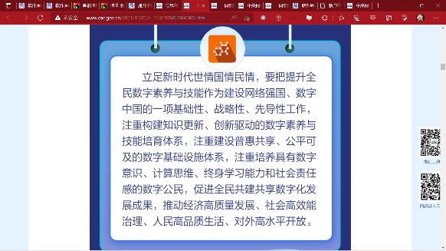
（思政要素：学习兴趣、国家情怀）
Notes:
第0分钟。视图V：如上。控制C：一对多。模型M：人文(情感交流)

Slide 4
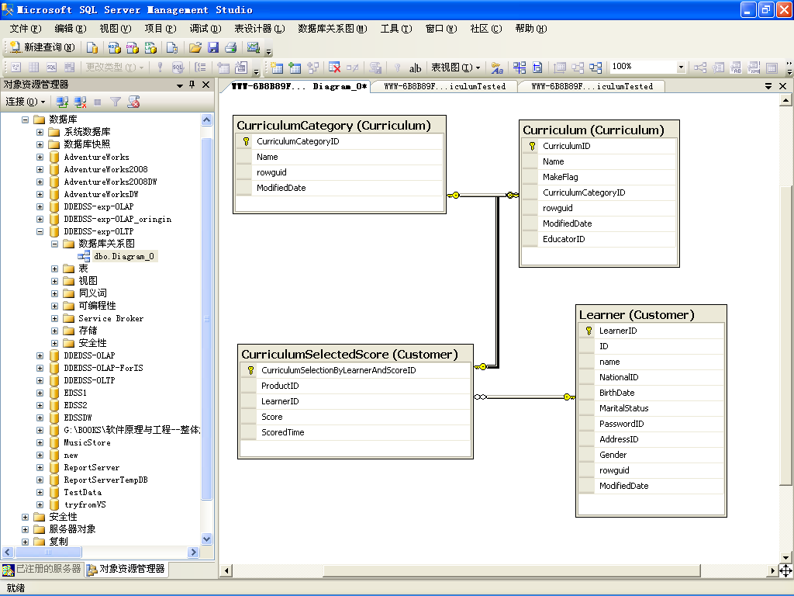
01
（思政要素：学思结合、实事求是）
Notes:
第2分钟。视图V：如上。控制C：一对多。模型M：实践(数据读写)

Slide 5
数据库、教育数据库的本质、科学原理：
本质上也是计算机CPU平台的0/1语言的代码文件，不过更加面向数据的读增改删，并且基于数据库宿主软件运行，例如SQL Server、SQLite、MySQL、Cosmos DB等等。
学术领域认为数据语言可以认为是：计算机CPU平台的0/1的语言→人脑平台的字符/非字符的语言→C--(汇编) → C → C++ →C++++(C#)这些通用语言→SQL这些面向数据的语言。
学术领域认为数据包含“实践数据读写→技术信息运用→科学规律探究→人文情感交流→哲学智能建构”平台层次。
（思政要素：正确认识问题、分析问题、科学规律、科学思维）
Notes:
第5分钟。视图V：如上。控制C：一对多。模型M：科学(规律探究)

Slide 6
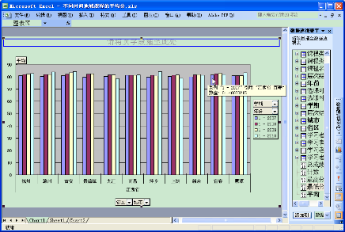
（思政要素：大国工匠、精益求精、工程伦理、科技报国）
Notes:
第15分钟。视图V：如上。控制C：一对多。模型M：技术(信息运用)

Slide 7
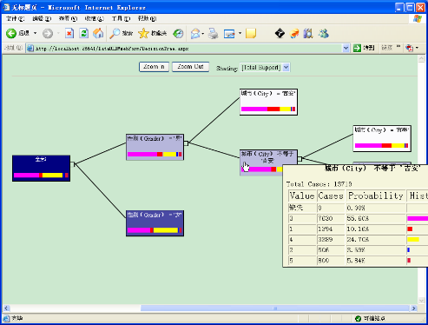
02
（思政要素：科技强国、服务社会）
Notes:
第30分钟。视图V：如上。控制C：一对多。模型M：人文(情感交流)

Slide 8
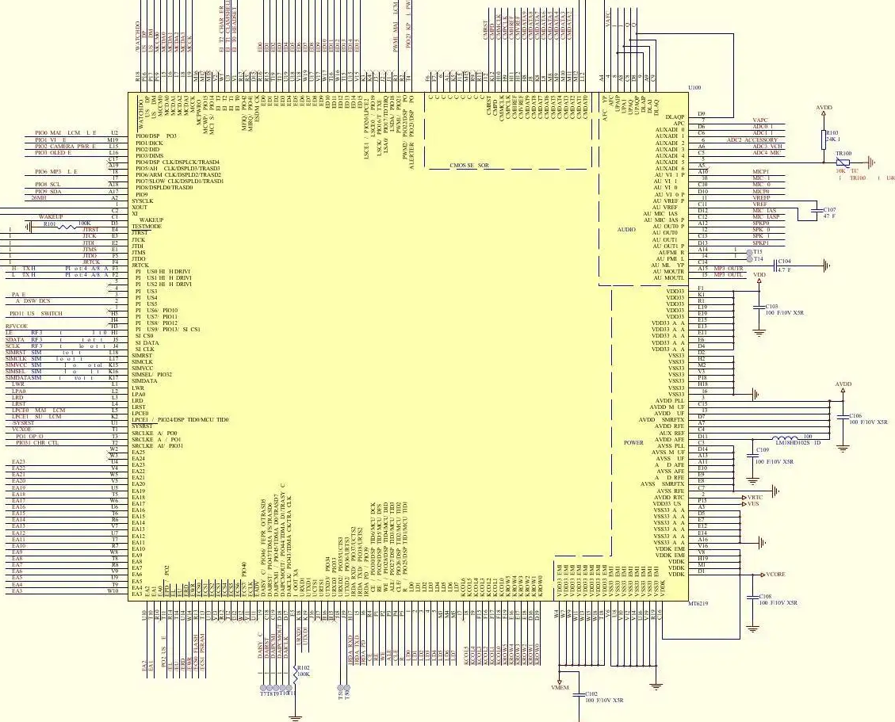
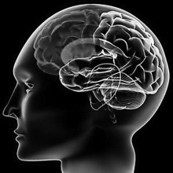
思辨教育数据库模型M的优缺点
业界认为，计算机数据思维最能隐喻人脑数据思维，但也必须注意到人机隐喻的一些缺陷，例如，计算机是“0/1语言”的二进制电路组成的物性的机器，人是“字符/非字符语言”的神经系统组成的人性的生物体，所以，“教育数据库模型M”必须物性与人性统一。
（思政要素：辩证思辨、自主优化）
Notes:
第35分钟。视图V：如上。控制C：一对多。模型M：哲学(智能建构)

Slide 9
测验、小结、讲后思考
关于教育数据库模型M的说法错误的是：
A．是数据库模型M在教育领域的应用。
B．对数据库进行教育的数据库。
C．本质上也是0/1语言的代码文件，不过更加面向数据的读增改删，并且基于数据库宿主软件运行，例如SQL Server。
D．学术领域认为数据包含“实践数据读写/技术信息运用/科学规律探究/人文情感交流/哲学智能建构”五个平台层次。
（思政要素：学思结合、知行统一、实事求是）
Notes:
第37分钟-40分钟。视图V：如上。控制C：一对一提问与回答、辅助一对多讲解。模型M：实践(数据读写)

Slide 10
THANKS
敬请批评指正

